Slide 1
MITSUBISHI ALL-NEW TRITON
SOCIAL LISTENING REPORT
Timeframe: 01/01 – 30/06/2025
Mitsubishi Motors Vietnam

Slide 2

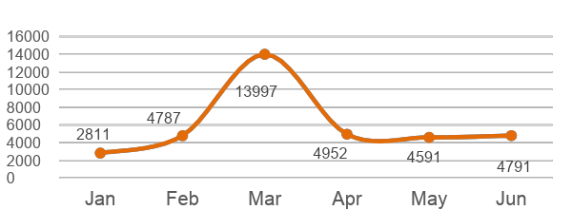


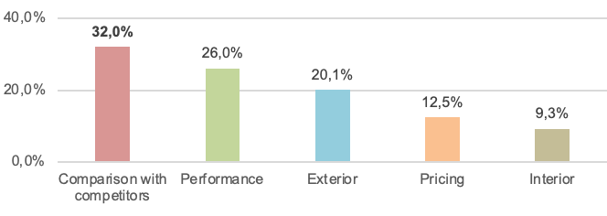
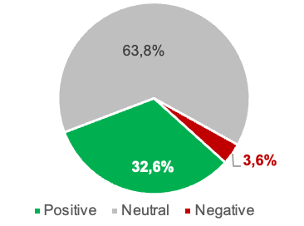
OVERALL KEY INDICATOR
Discussions about the All-New Triton were mainly concentrated in Q1 2025, driven by activities related to the event “Triton Experience Days 2025”
Mitsubishi Motors Vietnam, Hội Mitsubishi Triton Việt Nam™ (TritonClubVN), GearUpVN…were the main source of discussion about All-New Triton
32.6% positive came from branding activities and customer experience related to the engine
3.6% negative was the experience and reviews about Rear suspension issues
The All-New Triton was also frequently compared to other pickup models in terms of engine performance, pricing, and design features.
Buzz trendline
Mini-game on Fanpage
Triton Experience Days event
Sharing pickup truck usage purposes
Mitsubishi Festival 2025
9,401,380
Total Interactions & Views
35,929
Total discussions
16,005
Number of posts and shares.
Discussions Topic (%)
Overall Sentiment on All-New Triton
Over the last 6 months, The All-New Triton has recorded >35k discussions/mentions:
•32% comparison with competitors
•26% performance
•20.1% exterior
•12.5% pricing
Sentiment breakdown for the All–New Triton: 63.8% neutral | 32.6% positive | 3.6% negative
*Based on: 6,767 discussion excluding branding activity labels, sales labels…
* Views were counted on Tiktok, Youtube & Facebook only
* Display Comments/Shares: numbers of comments/shares display on the post
* Collectable Comments/Share: numbers of comments/shares were collected by Socialite system.

Slide 3
OVERALL CUSTOMER PERCEPTION
Performance (32%)
%
Exterior (26%)
%
48,5%
23,9%
8,6%
5,7%
5,4%
94,3%
2,0%
1,7%
1,0%
0,7%
0,2% | 0,2% | 1,6%
0,0% | 0,2% | 1,6%
0,5% | 0,0% | 0,5%
0,0% | 0,0% | 0,7%
5,8% | 1,4% | 1,4%
0,4% | 4,7% | 0,7%
3,1% | 2,0% | 0,3%
The 2.4L Bi-Turbo engine offers smooth performance and confident handling on mountain roads, with 4WD and 7 driving modes. However, the 2.4 engine is weaker and noisier than the 2.0L Ranger.
Rear suspension leaks oil and shifts to one side when started.
The body design is attractive, with impressive and modern color options. However, 27% of users found the design boring and less appealing than previous versions, with no significant changes in appearance.
The halogen headlamps were unattractive and outdated.
Pricing (12.5%)
%
Interior (9.3%)
%
53,3%
29,7%
11,1%
3,4%
2,1%
40,6%
20,7%
13,4%
10,2%
6,4%
0,0% | 11,1% | 0,0%
0,0% | 0,0% | 3,4%
0,0% | 1,5% | 0,6%
3,1% | 5,1% | 5,3%
0,0% | 3,4% | 6,9%
3,1% | 1,0% | 2,3%
2WD AT GLX attracted many price discussions
2WD AT GLX is considered overpriced for its limited features, while the Athlete version is seen as too expensive compared to competitors.
Comfortable, spacious interior with good sound insulation and air conditioning.
Despite its large exterior, the cabin feels cramped to some users.
Stereo System and speakers are perceived to be of lower quality compared to competitors.
Customers complain about the removal of the paddle shifter in the All-New Triton

Slide 4
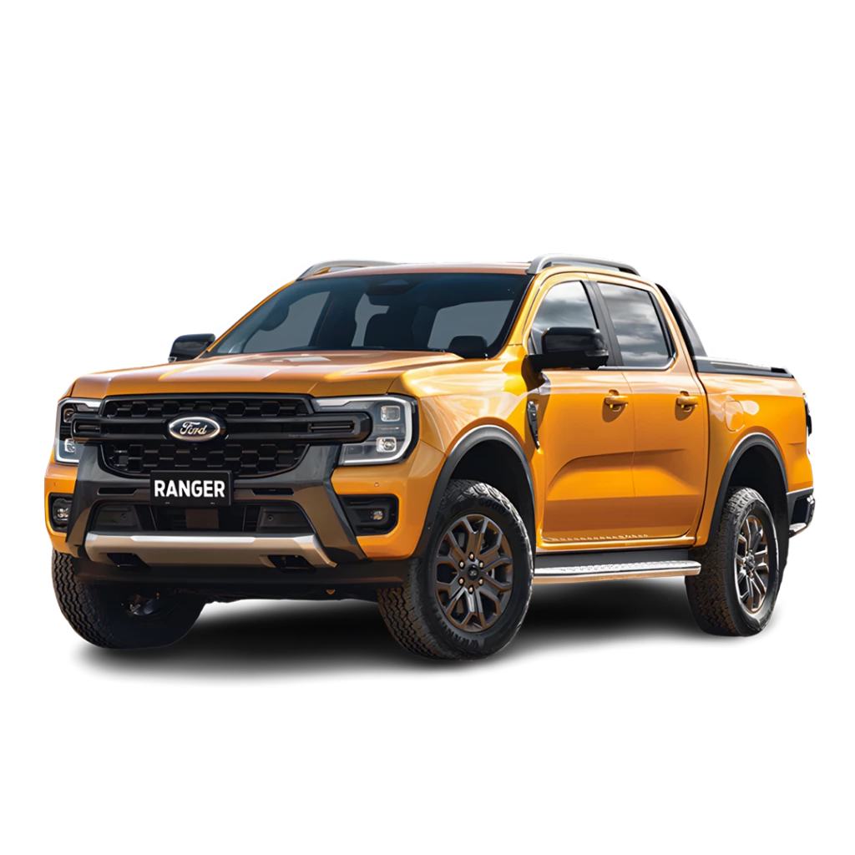
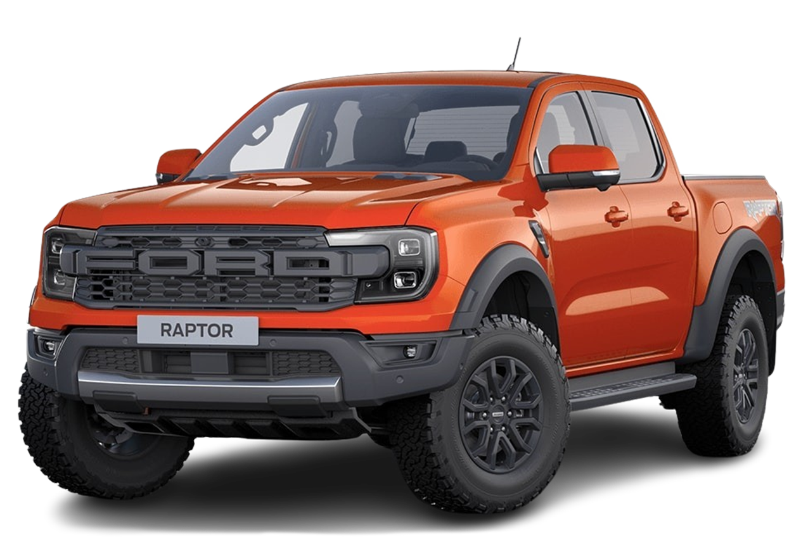
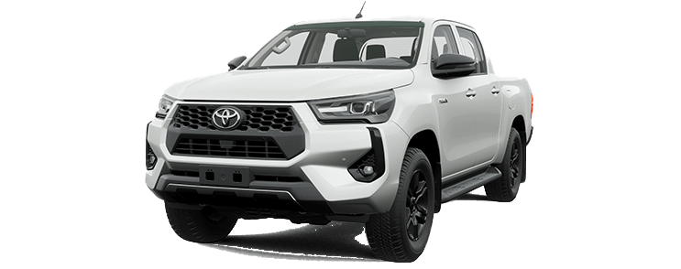
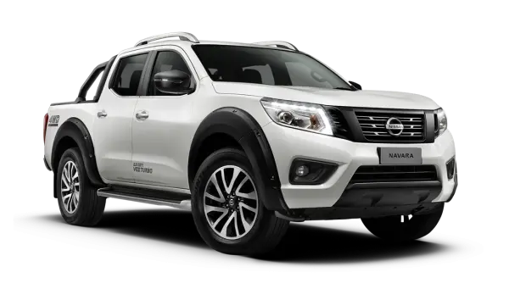
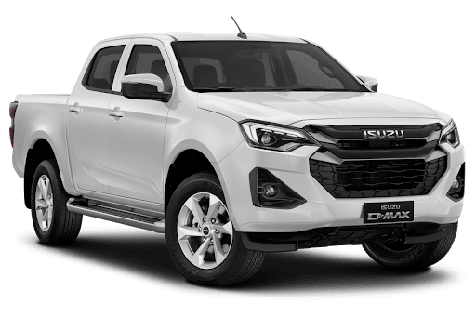
COMPARISON ALL–NEW TRITON VS. COMPETITORS
Competitors mentions
All-New-Triton has a better overall experience and superior durability compared to the Ranger.
Poor driving feel, 2.4 Bi-Turbo engine is not more powerful than Ranger
All-New Triton cannot replace the Ranger
All-New Triton is more durable, better-looking, and has a more impressive interior than Hilux.
Compared to the Hilux, the All-New Triton is complain for its less appealing design, expensive spare parts, and limited options in the base version.
Sales comparison between the Ranger and Triton
Ask for opinions on the mechanical differences between
Which model is worth buying?
Sharing the experience of driving the Hilux.
Mention about Hilux comparison with Triton
All-New-Triton has weak engine and bad driving feeling compared to Navara
Stronger, more aggressive design than Navara
All-New-Triton is rated for powerful performance and advanced technology.
D-Max performs better than All-New Triton.
Competitor mentions account for over 6% of the total discussion
Share the impressions of Navara vs Triton
Compare Navara with other pickup brands
Request opinions comparing Triton and D-Max
Comparison with Hilux:
-> The 2.4L Bi-Turbo engine is a key strength, offering a better driving experience than Hilux
-> Triton's off-road driving performance is rated higher than that of the Hilux
-> The Triton's interior is slightly better than the Hilux's.

Slide 5
KEY FINDINGS
Overview about Mitsubishi All-New Triton
Comparisons with Competitors
All-New Triton recorded over >35K discussions in the past 6 months, with sentiment breakdown as follows: 32.6% positive, 3.6% negative, and 63.8% neutral.
Branding activities accounted for 47.6% of total discussions, mainly driven by events such as the “Minigame on fanpage”(URL), Triton Experience Day 2025 (Mar), and the Mitsubishi Festival 2025 (Jun). Comparison with competitors contributed 6% of total discussion.
2.4L Bi-Turbo and rear suspension were mentioned in 48.5% and 23.9% of all conversations related to performance.
(0.3%) All-New Triton is perceived to have relatively high maintenance costs compared to its competitors.
(14%) Ranger is rated higher than the Triton for its popularity and stylish design, and is preferred for driving enjoyment despite having less power. It also leads in pickup brand sales
(2.9%) Hilux: All-New Triton is more durable, better-looking, and has a more impressive interior than Hilux.
(0.2%) Hilux is more durable with lower maintenance needs than All-New Triton.
Top Positive Conversation:
Top Negative Conversation:
(31%) Branding activities received the most positive mentions in the first half of 2025 event and user reviews of the All-New Triton’s off-road performance.
(29.1%) The 2.4L Bi-Turbo engine offers smooth performance and confident handling on mountain roads, with 4WD and 7 driving modes.
(32.7%) Comfortable, spacious interior with good sound insulation and air conditioning
Additionally, (48%) the design and body styling are seen as more modern and attractive compared to previous versions.
6.1% of mentions rear suspension leaks oil.
(5.2%) The 2.4L engine is weaker than the Ranger’s, and the handling is not smooth
(7.2%) Cramped interior space, especially when compared to its large exterior
(3.4%) High price for base models with fewer options.
(0.1%) The grille has received more negative design feedback compared to previous versions

Slide 6
APPENDIX

Slide 7

CUSTOMER VOICE | PERFORMANCE
Positive
Neutral
Negative
Customers' Expectation
2.4L Bi-turbo
(48.5%)
Pos: 29.1% | Neu: 14.1% | Neg: 5.1%
Better than Ford Ranger
Durable and powerful engine
Ask for the driving experience & engine efficiency
Compare the engine between versions
Loud engine noise
Unsmooth and engine roars under acceleration
Expect larger engine dimension
“Không cần phải cua dốc nhiều. Chỉ cần chạy đường mưa ướt là đã thấy hiệu quả của 4H rồi”
“Động cơ triton quá ngon” “Triton đi như máy xăng luôn. Động cơ và hộp số của nó là số 1”
“Cái 4H trên Triton sử dụng chạy thường xuyên dc ko? Tốc độ tối đa để chạy 4H là bao nhiêu?”
“Đi đường phố 50 km, vòng tua gần 2000 trong khi đời cũ 50km khoảng 1200 đời cũ êm ru”
"Xe này chạy ồn lắm, Chạy ngang cái máy cày”
“Thi thoảng vào đường cua , ổ gà hay sốc thì phần xe trước bánh xe có hiện tượng kêu khẹt khẹt rồi thôi”
“Nghe anh em nói chạy tốc độ cao hơi rung”
“Dải tốc 45-50. 67-70 bị gìm số bác à”
“Triton bản này mà thông số 200hp 500nm nữa thì càng bá đạo”
“2025 chỉ để chạy dc đèo thôi chạy thành phố thì vòng tua cao kinh khủng”
REAR SUSPENSION
(23.9%)
Pos: 0.9% | Neu: 16.9% | Neg: 6.1%
There’s no problem with the fault
Feel secure with the warranty
Discuss about the suspension and the warranty
Not better than the other’s old version
Short lifespan with no definite cure
Expect better solution that cans longer the using time
“Cảm giác bị rồi phấn khích lắm , lên đồ vào đại lý dí thay mới”
“Chở 6kg đi 3 vạn rồi chả thấy j”
"Triton 2024, xì dầu như này có đc bảo hành k mấy anh chị nhỉ?”
“Lỗi chung bác ơi... Vào hãng bảo hành thay mới thôi”
“E thấy mấy bác hội triton than phuộc sau bị xì dầu à bác? Bảo hành thay mới vẫn bị???” “Bệnh kinh niên của Triton”
“Xe đời này có vẻ kém ! Đời 2009 mình 20 vạn mới thay”
“vấn đề là thay rồi sau bị tiếp á bác , phiền lắm”
HANDLING
(8.6%)
Pos: 5.8% | Neu: 1.4% | Neg: 1.4%
Predictable handling
Ride comfort
Ask for the difference of handling between pick-up trucks
Too smoothly to be a pick-up truck
Not stable at high speeds
Heavy steering
n/a
“Hổm lái thử đáp 160km/h nhẹ hều”
“Tôi chọn triton vì đi thử ford phải căng cơ chân đạp ga còn triton không cần”
“Mình chạy thấy đầm mà lướt, chắc ông đi bản cụ chứ bản mới ra chạy sướng thật”
“chạy k tải nó có sóc như wildtrak đời cũ k bác? e ngồi ghế sau con ford vào đường xấu sóc lộn mề 😂”
”Vô lăng nặng và chuyển số vòng tua cao nên cảm giác gầm rú của máy ko tương thích với độ êm nhẹ nhàng cảm giác xe mang lại như trước”
“Bản mới chả giống bán tải gì, nhún ghê quá em đi đèo tưởng đang lái suv say xe”
“Thế lái nặng lắm”
n/a
SAFETY SYSTEM
(5.7%)
Pos: 0.4% | Neu: 4.7% | Neg: 0.7%
Love the hand-brake
Share the driving issues (ABS, hand-brake, etc)
Disappointed with the hand-brake
Expect Electronic Parking Brake
“Phanh tay cơ với đúng chất bán tải bác ạ, Drift”
“Giá trị cốt lõi là cái phanh tay đó”
“Bán tải tớ thấy phanh tay điện tử không hợp, để phanh cơ nhìn đúng chất hơn”
"Chạy tốc độ 60km/h - ôm cua hoặc lách né gì đó thường có cảm giác cạ cạ gì ở phía trước nhỉ “
“Mọi người thích phanh tay điện tử chứ mình chả thích tý nào”
“Cái phanh tay điện tử nữa bố ơi, và rất nhiều cái ranger có mà nó không có”
“Điểm trừ duy nhất là mọi thứ đang hiện đại thì có sự xuất hiện của phanh tay cơ thôi”
“Có phanh tay điện tử thì mới sang đẹp hơn”
“Con này có thêm phanh tự động và giữ làn đường thì ngon”
DRIVESHAFT
(5.4%)
Pos: 3.1% | Neu: 2.0% | Neg: 0.3%
Better than Ford Ranger
Compare demand between versions
The 2WD version has heavy steering.
Expect RWD / AWD
“Nói về dẫn động thì ranger gọi triton bằng cụ”
“Có cái AWD của Triton đi tốc lớn đường nhựa thích thật”
“Nói về hệ dẫn động tầm giá này triton tốp một vô đối”
"Bác có thường xuyên sử dụng 2 cầu ko, off bản GLX liệu có ổn ko nhỉ”
“Bán tải phải 2 cầu, 1 cầu thì mua bán tải làm gì”
“Đi phố 1 cầu Triton vẫn trợ lực dầu hơi nặng”
“bản 1 cầu thì k lực bằng bản này đâu”
“Chờ mãi bản 2 cầu số sàn mà vẫn chưa thấy đâu, hơi hụt hẫng thật sự”
“Nếu có phanh đĩa phía sau nữa thì tuyệt”
“Dòng Triton chỉ có bản 2 cầu mới có trợ lực điện”

Slide 8
CUSTOMER VOICE | EXTERIOR
Positive
Neutral
Negative
Customers' Expectation
BODY & STRUCTURE
(94.3%)
Pos: 48.0% | Neu: 19.2% | Neg: 27.0%
Rugged and tough design
Commanding road presence
Make joke about the design without personal opinion
Pay more attention to the engine
Not as beautiful as the previous versions
Thin body panels
Expect sport bar & thinner body panels
“Vua bán tải ra đường là thấy nên lái chiếc này tạo dấu ấn rất tốt cho người bên ngoài”
“Ngoại thất toát lên vẻ nam tính, thiết kế mạnh mẽ”
“Triton form mới trông chiến thật”
“Team thiết kế tập trung dồn lực vào làm cục máy hết òy nên ngoại hình chỉ được tới vậy thôi”
“Không chảy dầu là đc rồi anh, xấu cũng đc ạ”
“Xấu hơn đời trước từ trong ra ngoài, Mitsu đặt biệt là Triton có thù với thiết kế”
“Nếu đầu xe sàn từ xforce qua thì tạm đc. còn đầu all new xấu đau”
“Tôn mỏng quá”
“Có thanh thể thao nữa thì đẹp”
“Phần đầu của triton xấu cục mịch ko thanh thoát và thể thao so với ranger. Cần thay đổi thì mới đấu đc với ranger”
GRILLE
(2.0%)
Pos: 0.2% | Neu: 0.2% | Neg: 1.6%
Black color is the best version of grille
Share ideas to improve the grille’s design
Criticize the beauty of the grille
Expect a more beautiful grille
“Triton mặt calang đen nhìn chất liền a nhỉ"
“Calang sơn đen sẽ đẹp hơn rất nhiều có điểm nhấn+mặt calang lên làm dạng tổ ong sẽ đẹp hơn bặc thang thưa”
“Mặt ca lăng 3 sọc xấu kinh hoàng,ca lăng bản thấp trông còn đẹp hơn.”
“Calang nhìn nó "tù" ntn ấy bác”
“Con này về thay mặt calang của ford vào thì ngon”
HEADLIGHTS + TAIL LIGHTS
(1.7%)
Neu: 0.2% | Neg: 1.6%
n/a
Share personal upgrade
Dislike the halogen light
Criticize visibility in low light condition/bad weather
Expect removing the halogen and better upgrade than Ford Ranger
n/a
“Mới chốt con này, đổi đèn Halogen thành bóng Led 2tr”
“Cụm đèn đẹp như thế mà còn cố nhét mấy cái bóng xi-nhan halogen vào cho đc”
“Đèn halogen là không thích rồi”
“Dúng cải lùi thật. Ví dụ như đèn nè, tối lắm, đi mưa hay sương mù ko thấy gì”
“Cụm đèn đẹp như thế mà còn cố nhét mấy cái bóng xi-nhan halogen vào cho đc. Những gì ranger đã có rồi thì phải làm bằng hoặc hơn may ra mới cạnh tranh đc đằng này làm toàn những cải lùi”
WHEELS/TIRES
(1.0%)
Pos: 0.5% | Neg: 0.5%
Bigger tires than Ford Ranger
n/a
Rough wheels
Not beautiful wheels
Expect bigger tires
“Trên video vậy thôi chứ ngoài thực nhìn lốp nó to hơn ranger WT đó bạn”
n/a
“Gầm bánh ko đẹp mấy”
“Chỗ bánh xe xấu và hơi thô”
“Con này về lắp space cho rộng chân, lắp cặp lốp to hơn tý bao ngoại hình ngầu cân đối”
DOORS
(0.7%)
Neg: 0.7%
n/a
n/a
Negative if comparing with Ranger
Expect air vent in the back seat
n/a
n/a
“Nguyên cái cánh cửa mỏng và khi đóng ko chắc là đã thua ranger rồi”
“Cửa mỏng như xe con. đã là bán tải phải to góc cạnh cái gì cũng phải dày”
“Đã từ phân vân na với triton. Sau khi đóng cửa xe con triton thì xuống tiền na luôn”
“Ko có cửa gió hàng sau nhỉ”

Slide 9
CUSTOMER VOICE | PRICING
Positive
Neutral
Negative
Customers' Expectation
2WD AT GLX
(53.3%)
Pos: 4.2% | Neu: 47.4% Neg: 1.7%
The selling price is at a reasonable level within its segment.
Ask about the price of the GLX Version
The price has increased compared to previous years.
It's more expensive now, but many features from earlier versions have been removed.
Expect discounts that better reflect the reduced features/options.
“Xe đẹp mà rẻ quá”
“giá ok rồi.”
“Giá bán ở mức hợp lý, bản GLX dễ tiếp cận nhưng bản cao cấp trên 900 triệu thì hơi sát với các mẫu bán tải hạng sang”
“Xin giá bản 1 cầu biển tỉnh”
“Giá lăn bánh glx đắk nông bao nhiêu ạ”
“Triton GLX có màu cam không,giá lăn bánh bao nhiêu?”
“Em nay con phải giảm nữa vì cat quá nhiều có cái đèn cũng cắt”
“Đúng rồi. Glx trước có lúc lăn bánh 585. Giờ lên cả trăm tr”
“Toàn nâng giá xong ưu đãi😂😂 chiêu tròvl😅”
“Giảm xuống tí nữa”
4WD AT ATHLETE
(29.7%)
Pricing is reasonable in relation to its competitors.
Ask about the price of the Athlete version.
The 2WD version is considered overpriced.
Expect the 4WD AT ATHLETE to be more affordable
“Giá xe hợp lý với các đối thủ mà anh ơi 😅”
“All new ra biển dao động tầm bnh z bác ơi?”
“Ngon bổ rẻ 🥰”
“Xin giá bản At”
“Em xin giá lăn bánh bản này”
“Bản athtele ra biển HP giờ bao nhiêu ad”
“triton này bản cao nhất giờ lăn bánh tỉnh bnhieu bác, để e biết đường ước mơ”
“mitsu hơi ngáo giá đó bác.”
“Giá vẫn cao quá - lăn bánh bản 2 cầu full vào tầm 880 là hợp lý . Chứ lăn bánh 950-960 thì chịu rồi”
“Xe như cc mà 940tr vkl”
“bản 2 cầu full vào tầm 880 là hợp lý”
Pos: 18% | Neu: 67%
Neg: 15%
TRITON OLD VERSION
(17%)
Pos: 0.0% | Neu: 10%
Neg: 0%
n/a
Ask about the price of the old version
n/a
n/a
n/a
“Giá xe về 800tr chưa shop ??”
“Báo giá”
“Cho sin giá 3 phiên bản”
n/a
n/a
HIGH PRICE
(3.4%)
Neg: 3.4%
n/a
n/a
high price compared to other versions
n/a
n/a
n/a
“Đắt ngang xls 2 cầu”, “quá đắt xo với fo”
“Nam Nam nó đắt lắm không mua nổi”
“Đẹp mà giá cao”
n/a

Slide 10
CUSTOMER VOICE | INTERIOR
Positive
Neutral
Negative
Customers' Expectation
Interior Space
(40.6%)
Pos: 32% | Neu: 0.7%
Neg: 7%
Good-designed interior with ample cabin space.
Pay attention to the material of the interior
Asking about information interior
The cabin feels cramped, and it's easy to bump head
interior design not luxurious
Expect dark-tone interiors with leather upholstery
“Nội thất đẹp”, “nội thất nịnh mắt nhỉ”
“hàng 2 rộng , nọ cho thằng cu m8 ngồi còn ok”
“Nội thất triton đẹp thật “
“Nội thất đc chọn màu ghế da nữa là ổn. Cái màu cam này nó hơi rực nhình ko sang”
"Bác quay nội thất chiếc này được ko? “
“Hàng 2 bán tải con nào cũng chật” “Ông nào cao to ngồi đầu gần trạm nóc “
“chưa thấy cái nột thất con bán tải nào xấu bằng con triton mới”
“Mình thấy nội thất loè loẹt ko hợp bán tải 1 mầu tối chút là OK hơn nhìn ko rối mắt”
Stereo System
(20.7%)
Neu: 14.8%
Neg: 5.3%
n/a
Need more information about car audio speakers
Speaker used on Triton are similar to Pajero
The speaker sound quality is not good
Expect stereo System like Ranger
n/a
“không biết xe này loa nghe hay không nhể”
“bác làm về âm thanh trên triton mới này đi !”
“Con này và pajero sử dụng cùng loa à anh ơi”
“Triton loa nghe như xe tải vậy”
“Dở một 9 một mười với vf8 plus”
“Mitsu này loa kém e đi thử mấy dòng mitsu rồi loa đều không hay cả lùng bùng lắm”
“Chê mỗi phần loa🙂”
“Loa trêm ranger đánh hay hơn nhiều!^^”
“Loa fodr nghe vẫn hay hơn”
Steering Wheel
(13.4%)
Pos: 3.1% | Neu: 5.1%
Neg: 5.3%
Steering wheel provides good driving feel
Ask about the feeling steering wheel
Like the old version steering wheel
The steering wheel design is unattractive
Expect the steering wheel to feel good.
“vô lăng rất cảm xúc, nặng, siết căng, độ mịn và rõ nét”
“@@ vô lăng như xe 500 triệu ạ, e thấy vô lăng con này phê quả mê luôn”
“@ e thích vô lăng đời cũ hơn”
“Vô lăng cảm giác lái phê lắm hả bác?”
“Vườn đào ở khu nào thế ? Triton GLS đấy chạy vô lăng có nặng ko?”
“Ghét mỗi vô lăng hơi nặng”
“Xe bán tải nhìn cai vô lăn chán”
“Cả cái xe vuông vắn làm cái vô lăng như lạc quẻ luôn 🥺’
“Quang Che điện vẫn thấy nặng, chắc do xe mới chứ thấy nó chưa nhẹ như 4 😳”
Paddle Shifter
(10.2%)
Neu: 3.4% |
Neg: 6.9%
n/a
Ask about using the paddle shifter
Complaints about the removal of the Paddle Shifter
Expect paddle shifters for a better design
n/a
“Khi vượt xe dài thì chuyển về số tay à a,e chưa hiểu cái đó lắm”
“Quang Trần hãng bỏ lẫy tập trung vào nội thất với kéo dài chân rồi 😂”
“tự nhiên lại cắt lẫy chuyển số trên vô lăng”
“Có nẫy chuyển số đâu”
“Đc cais lẫy chuyển số cần thiết thì đem tháo đi, đầu thì xấu. Mình là fan của mitsu nhưng thật sự buồn chả muốn nói….”
“Con triton mà cơ cái lẫy gẩy số như đời cũ thì đẹp, tiếc là🤣🤣😆”

